Slide 1
INTERAKTIVAN UI - NIS
DRIVING GAME & PROGRESSION SYSTEM
GLuka
ĐORĐE VUKOVIĆ – TEODOR ĐELIĆ – LAZARIĆ RISTOVIĆ – ANDREJ ŠOLAJA

Slide 2
IDEJNO REŠENJE
1

Slide 3
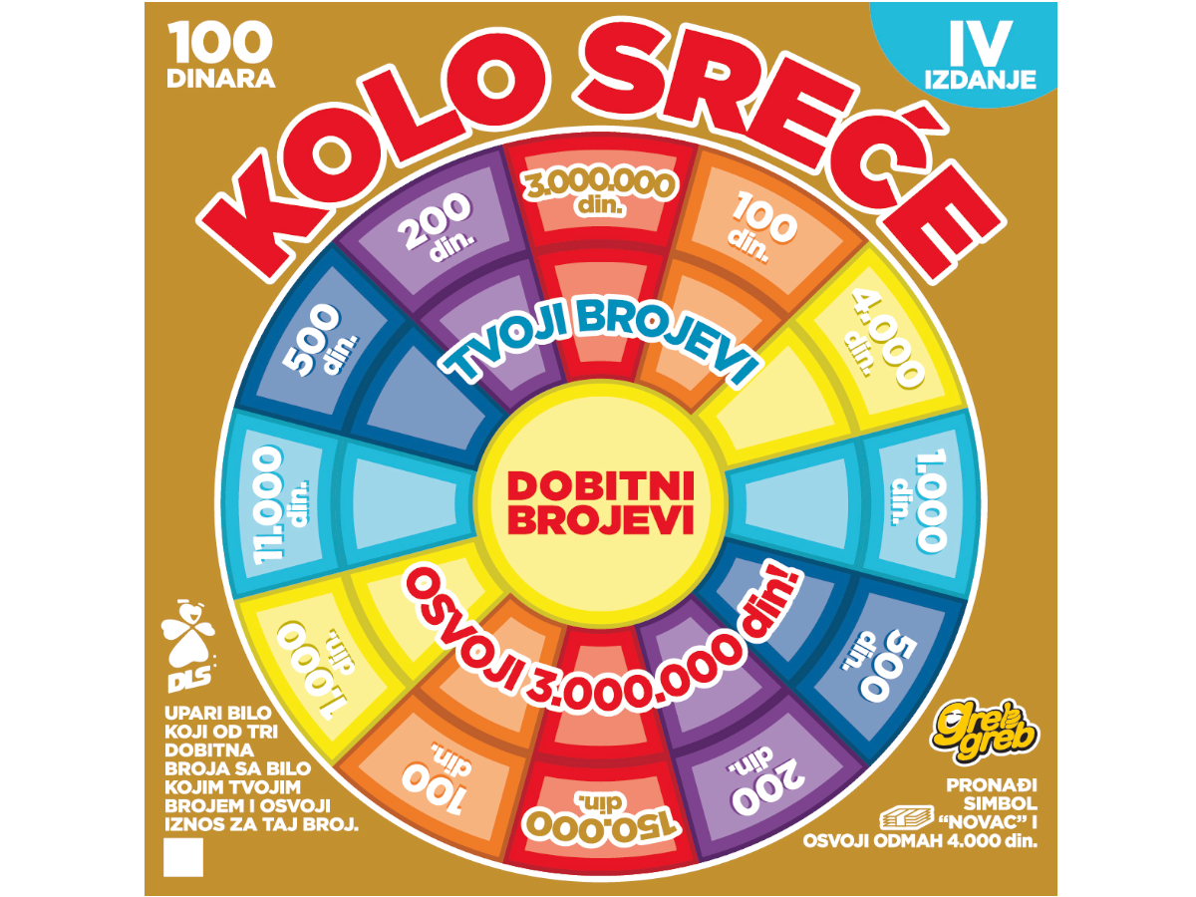
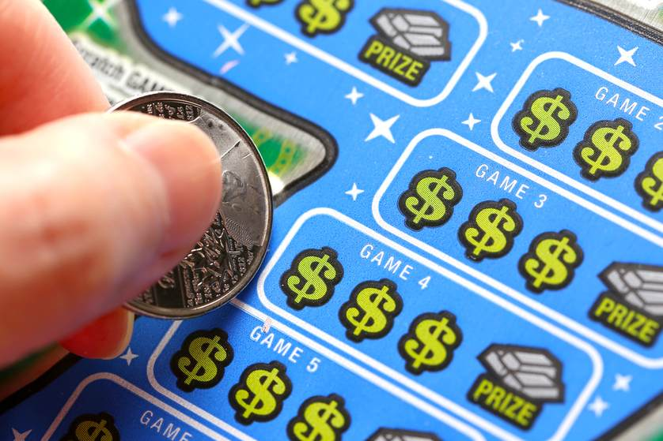

CASE STUDY
Kratak vremenski period
Odluka potrošača
Ispunjenost vremena
Problematičnost lutrije
Težina igre
30s – 3min

Slide 4
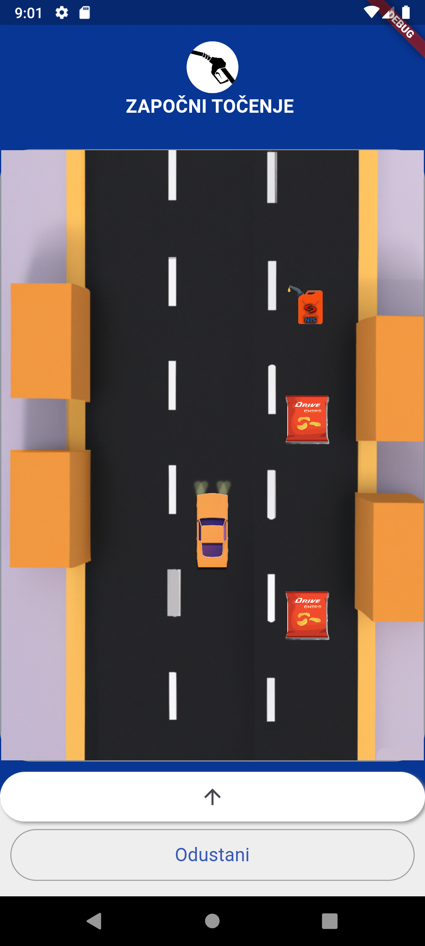
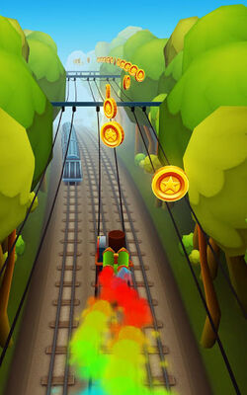

INSPIRACIJA
Subway Surfers
TikTok popularnost
Intuitivnost kontrola
Jednostavnost
2%
2h i 20 min / nedeljno

Slide 5
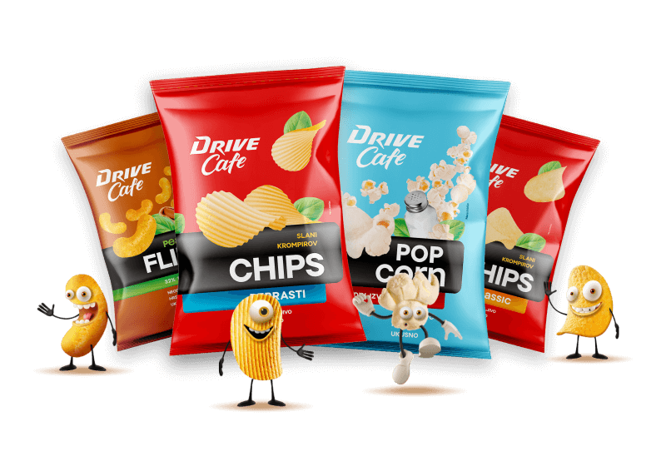
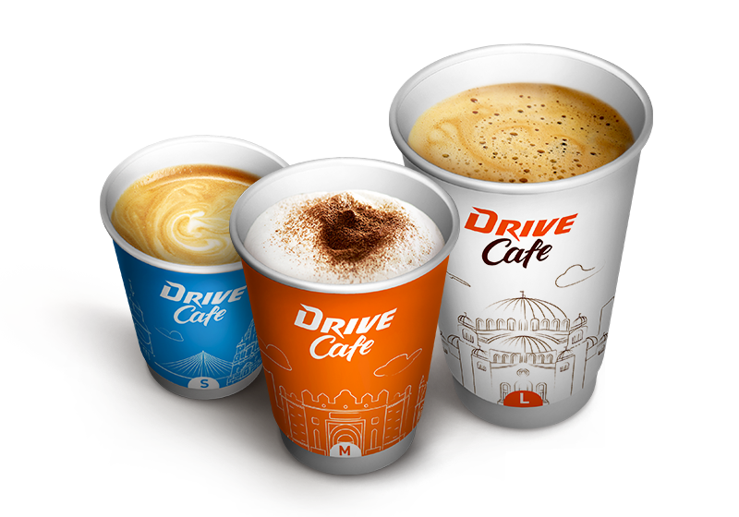
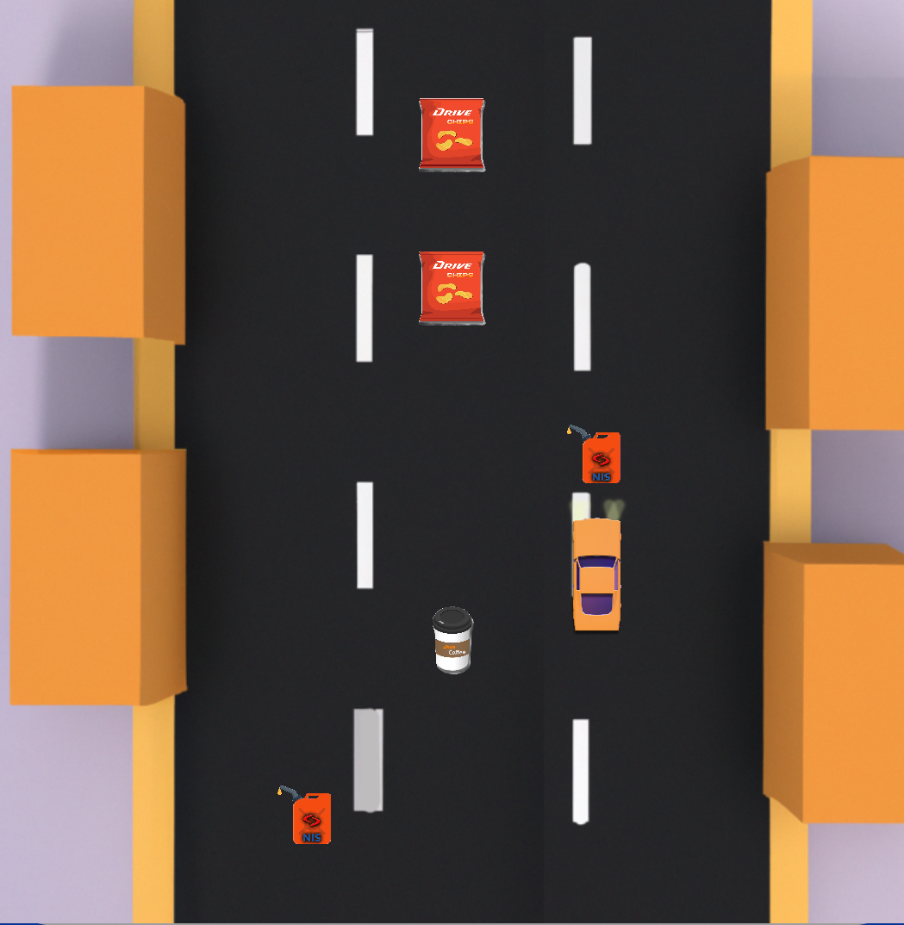
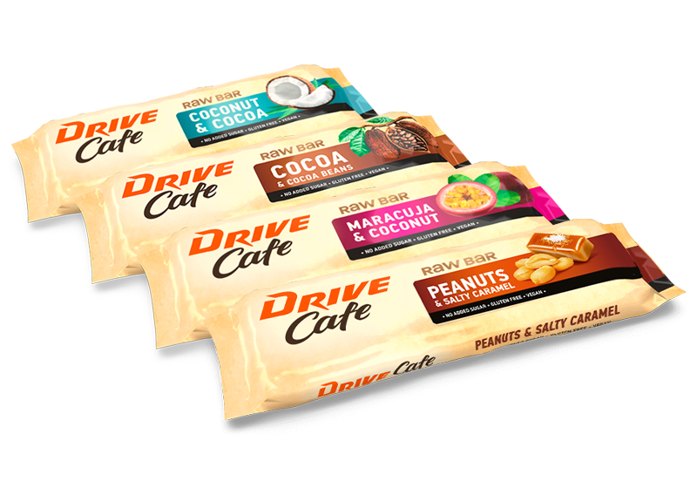
BRENDING

Slide 6
RAZVOJ APLIKACIJE
2

Slide 7


ODABIR TEHNOLOGIJE
Zašto Flutter?
SpriteWidgets
FLUTTER

Slide 8
VREME JE ZA SIMULACIJU!

Slide 9
BONUS ZADATAK
3

Slide 10
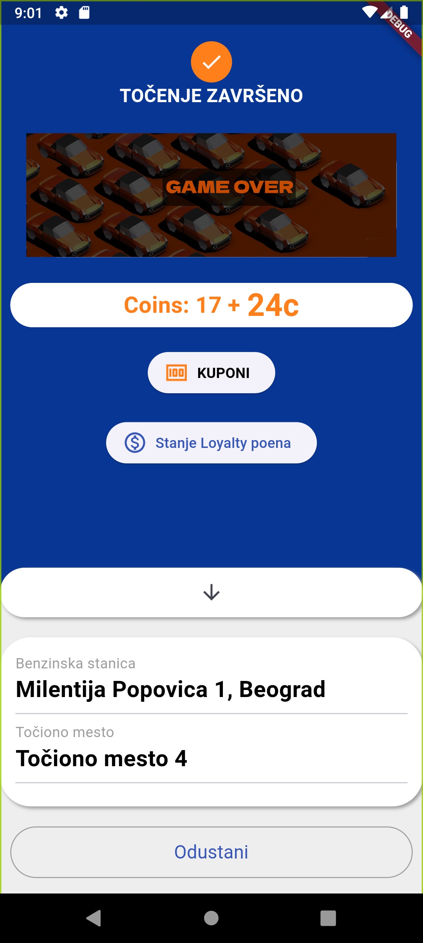
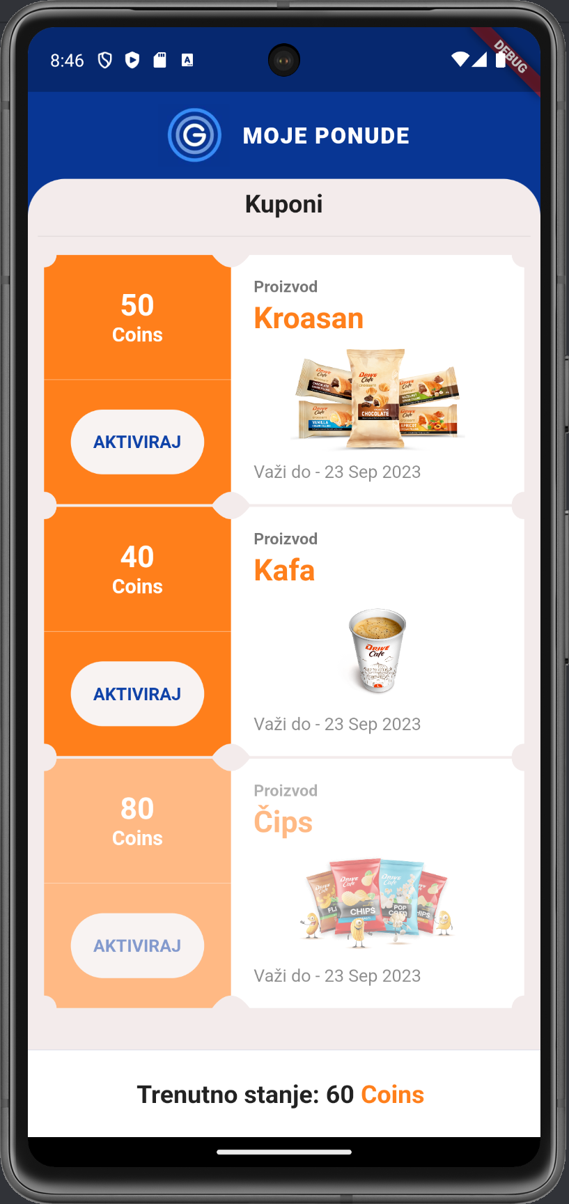
NAGRADE I NOVI POENI
Personalizovane promocije i kuponi
Inkrementalno zarađivanje
Balansiranje valute
Vrednost cilja
Saznavanje kupovnih navika

Slide 11
HVALA NA PAŽNJI!

